Slide 1
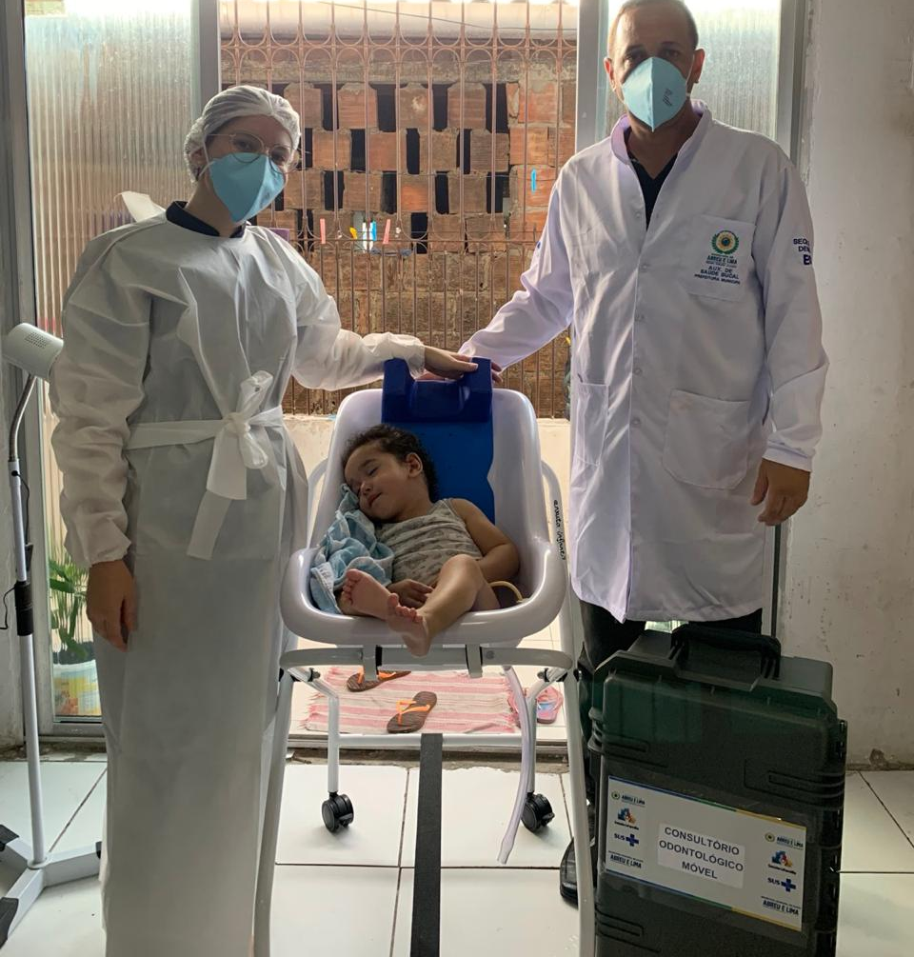
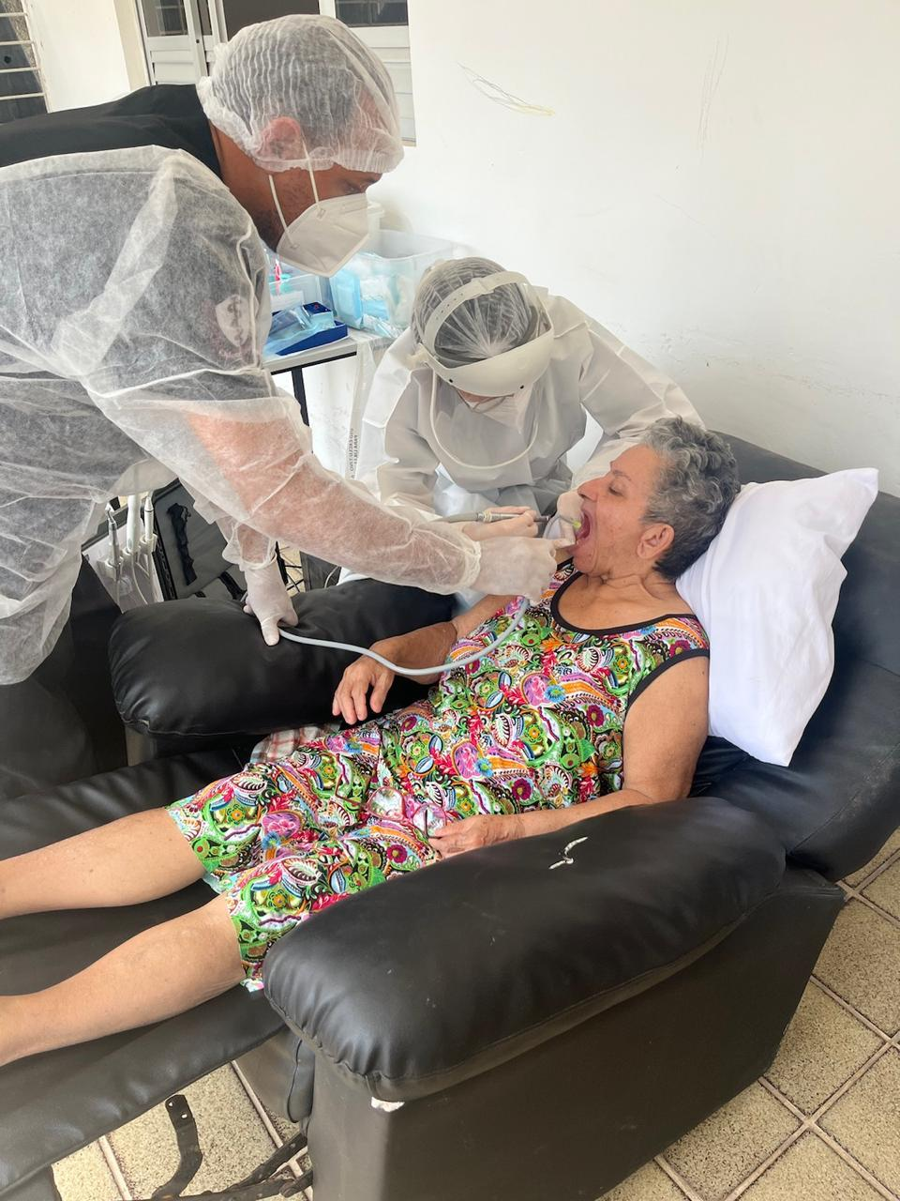
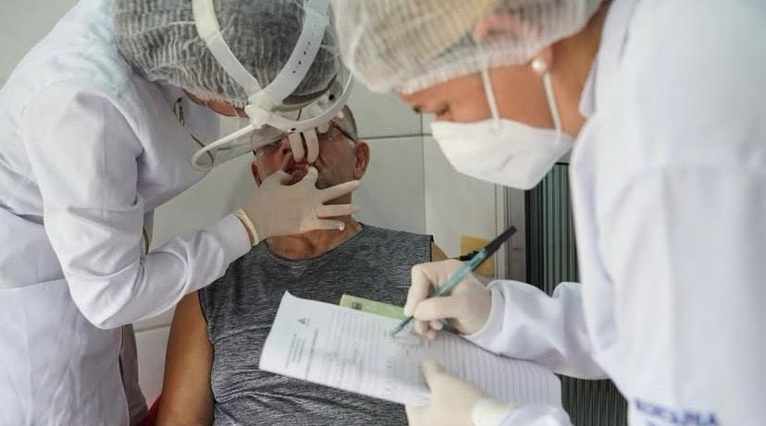
ATENDIMENTO ODONTOLÓGICO DOMICILIAR: RELATO DE EXPERIÊNCIA EM UM MUNICÍPIO PERNAMBUCANO
Lívia Andrade Rodrigues¹*, Sandra Regina Araújo Meira de Oliveira²
¹Secretaria de Saúde de Pernambuco (SES-PE), Recife, Pernambuco. ²Secretaria Municipal de Saúde de Abreu e Lima, Pernambuco.
*Autor correspondente: liviarodriguees44@gmail.com
OBJETIVO DA EXPERIÊNCIA
OBJETIVOS
Objetiva relatar a experiência dos atendimentos odontológicos domiciliares realizados por meio de um consultório portátil no município de Abreu e Lima, PE.
1. Descrever a implantação do consultório portátil odontológico;
2. Relatar a organização e planejamento das ações domiciliares;
3. Identificar os perfis dos pacientes atendidos pelo consultório portátil.
DESCRIÇÃO DA EXPERIÊNCIA
Os atendimentos odontológicos foram direcionados a pacientes vinculados:
RESULTADOS
SAD
Residências Terapêuticas
Regiões de difícil acesso
Quadro 1 - Principais resultados
N° PACIENTES ATENDIDOS | 38 (58% do sexo masculino)
MÉDIA ETÁRIA | 62 anos
PROCEDIMENTOS | Restaurações, raspagem e profilaxia
DESAFIOS | Logística (sem veiculo exclusivo); necessidade de planejamento e adaptação.
Fonte: Elaborado pelos autores, 2025.
APRENDIZADO E ANÁLISE CRÍTICA
CONCLUSÃO E/OU RECOMENDAÇÕES
do acesso da população com mobilidade reduzida a serviços de saúde bucal;
Aprendizados: necessidade de estratégias de organização e comunicação eficientes;
Importância de registrar e analisar continuamente os procedimentos realizados.
Atendimentos odontológicos itinerantes desempenham:
Papel essencial na promoção do cuidado integral ao paciente;
Oferecendo ações preventivas e curativas ampliadas àqueles que, por diferentes motivos, apresentam limitações para se deslocar até uma unidade de saúde.
Referências
BRASIL. Ministério da Saúde. Portaria nº 2.436 de 21 de setembro de 2017. Aprova a Política Nacional de Atenção Básica, estabelecendo a revisão de diretrizes para a organização da Atenção Básica, no âmbito do Sistema Único de Saúde (SUS). Diário Oficial da União, 2017.
SERRANO, A. Home care odontológico: o uso da mobilidade odontológica como ferramenta essencial. [Trabalho de Conclusão de Curso]. Manhuaçu: UNIFACIG; 2023.
BRASIL. Ministério da Saúde. Secretaria de Atenção à Saúde. Departamento de Atenção Básica. Coordenação Nacional de Saúde Bucal. Diretrizes da Política Nacional de Saúde Bucal. Diário Oficial da União, 2025.
FERREIRA, M. D.; BORDIN, D.; GRDEN, C. R. B.; CABRAL, L. P. A. Atenção Multiprofissional e o uso do Consultório Odontológico Portátil na Assistência Domiciliar ao paciente Idoso. Braz. J. Develop., v. 5, n. 12, 31642-5, 2019.

